Slide 1

Разработка комплекса рекомендаций по здоровому питанию для подростков
ФГБОУ ВО МГТУ
«Центр развития цифровых профессиональных
Центр компетенций ФудСовет»
ЗАКАЗНАЯ РАЗРАБОТКА

Slide 2
О заказчике и задаче
Разработка жизнеспособного полезного продукта питания для успешного фуд-стартапа, позволяющего восполнять недостаток микроэлементов в рационе потребителей,выявленного на основе результатов исследований состояния здоровья.Изучение микроэлементного статуса школьников в рамках эпидемиологического контроля имеет важное значение для здоровья нации. Дефицит микроэлементов (железо, йод, цинк, селен и др.) негативно влияет на развитие, иммунитет и успеваемость детей. Мониторинг позволяет выявить региональные особенности дефицита и разрабатывать профилактические меры.

Slide 3
О пользователе заказчика
Основная аудитория — школьники средних и старших классов, а также студенты, заинтересованные в поддержании здоровья. Продукт должен быть привлекательным и полезным именно для них. Дополнительно в решение проблемы могут быть вовлечены родители и администрации школ, заинтересованные в более здоровых альтернативах питания.

Slide 4
Пожелания и ограничения заказчика
Заказчик должен иметь право использовать решение задачи для любых своих целей. На старте выполнения заказной задачи в команде может быть один участник - основатель, далее команда должна дополниться другими участниками. Преимуществом команд будет наличие в составе участников студентов,изучающих предпринимательство,маркетинг,дизайн,производство пищевых продуктов, персонализированное питание,диетологию, или возможность привлечь экспертов в указанных областях. Для того чтобы команда претендовала на победу и дальнейшую поддержку в ней должно быть не менее 4 участников.

Slide 5

Цель работы:
Изучить особенности питания детей сельской и городской местности.

Slide 6


Актуальность исследования:
1. Хронический стресс и эмоциональное перенапряжение, особенно в период подготовки к ЕГЭ;
2. Недостаточная осведомлённость детей о роли питания и микроэлементов в поддержании здоровья;
3. Дефицит микроэлементов и витаминов в питании у подростков , обусловленный несбалансированным рационом;
4. Иммунная нестабильность и частые заболевания, снижающие качество жизни подростков.
Для того , чтобы решить эти проблемы мы выбрали следующие методы исследования:
1. Составить анкету и провести анкетирование;
2. Выявить по анкетным данным дефициты микроэлементов;
3. На основе полученных данных разработать индивидуальные и групповые рекомендации по корректировке питания;
4. С помощью спектрометрии по биологическому материалу (волосам) определить количественное содержание микроэлементов в организме подростков.
5. Разработать функциональные батончики, которые помогут восполнить дефицит жизненно важных витаминов и микроэлементов, а также поддержать организм в условиях повышенной учебной нагрузки и стресса.

Slide 7

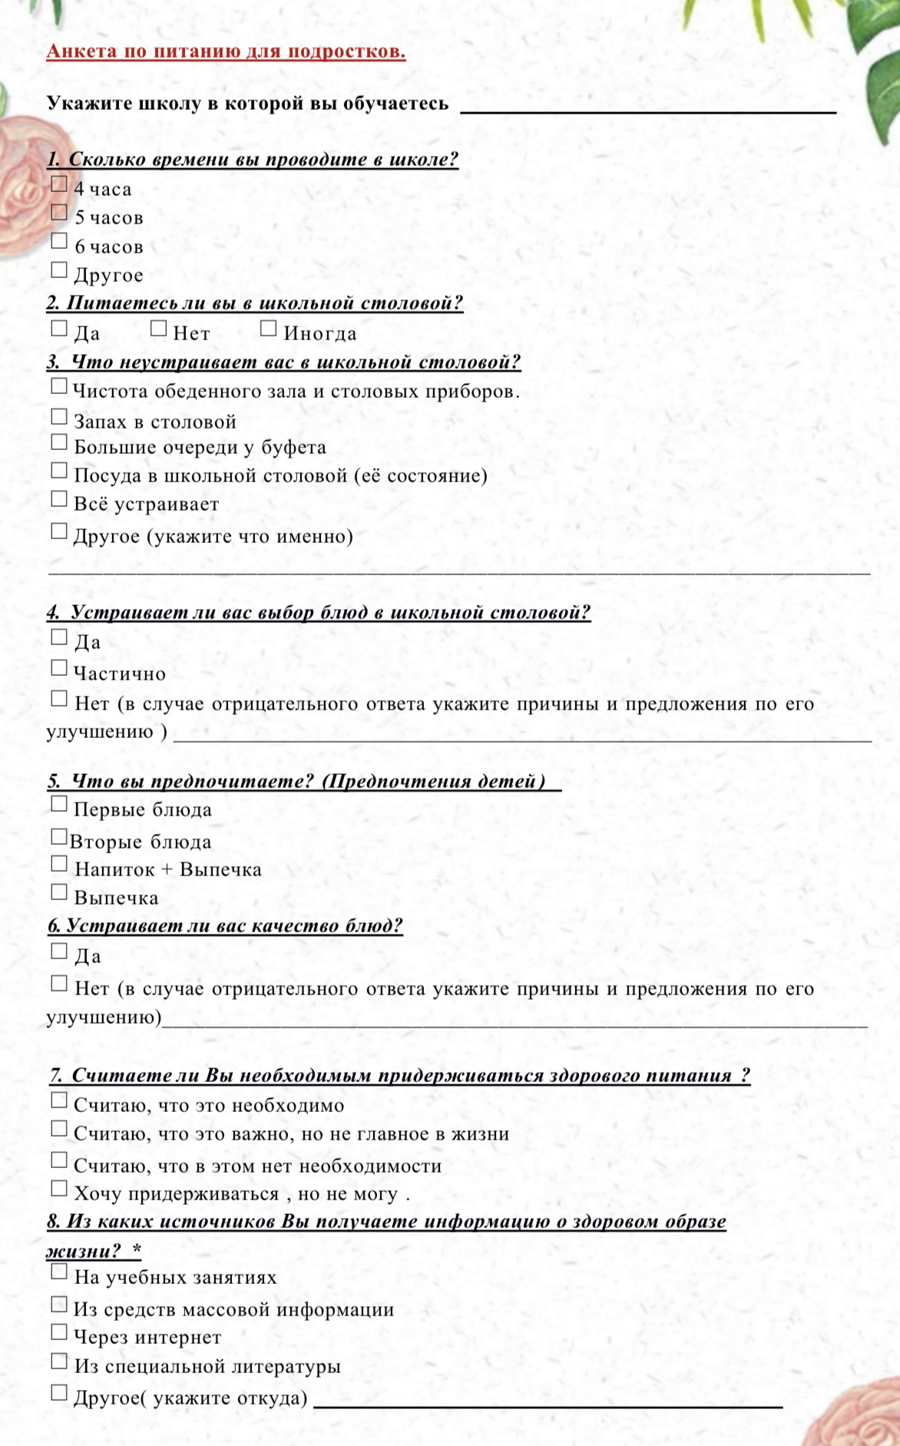

Как уже решается проблема:
_________
________
_______
______
____

Slide 8
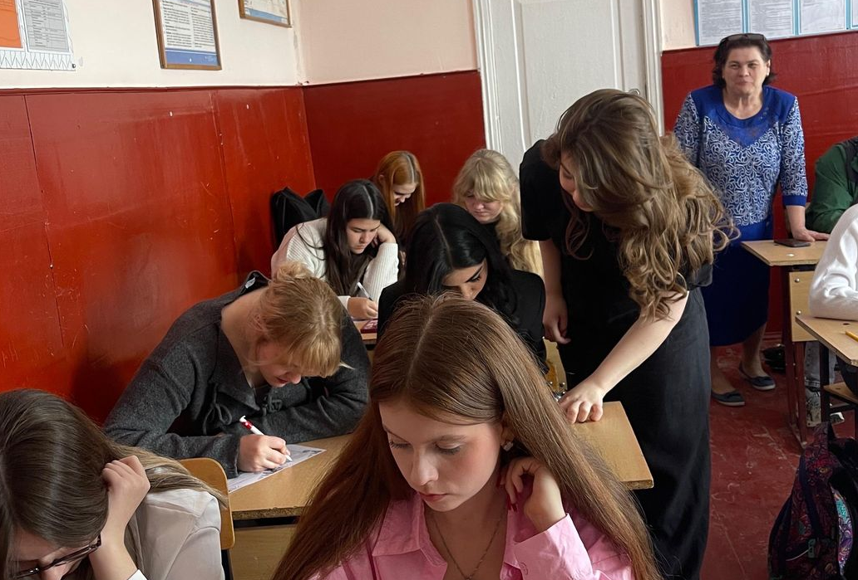
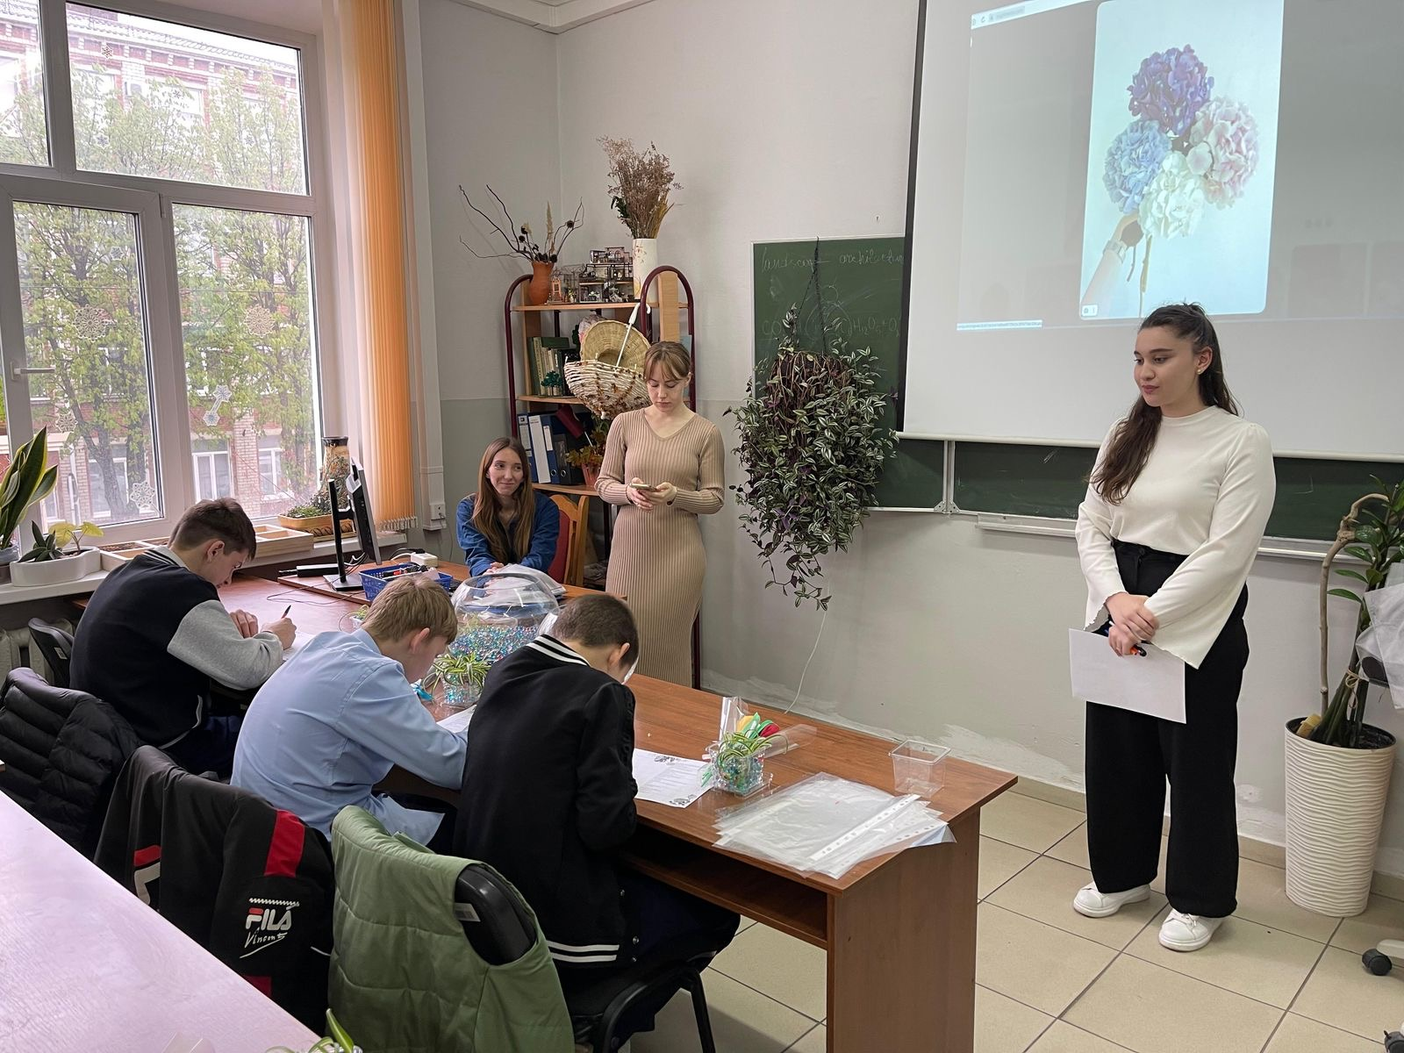
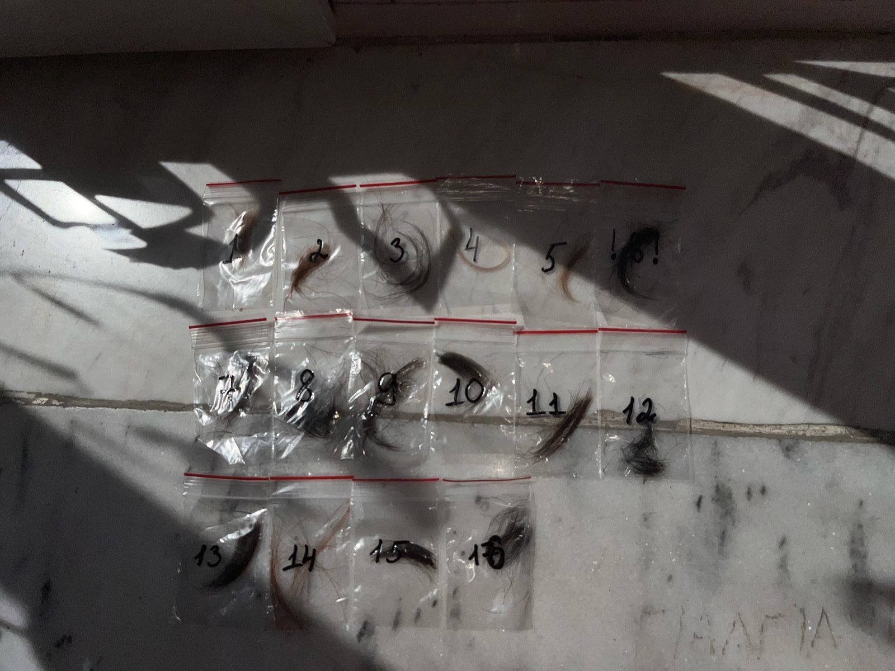
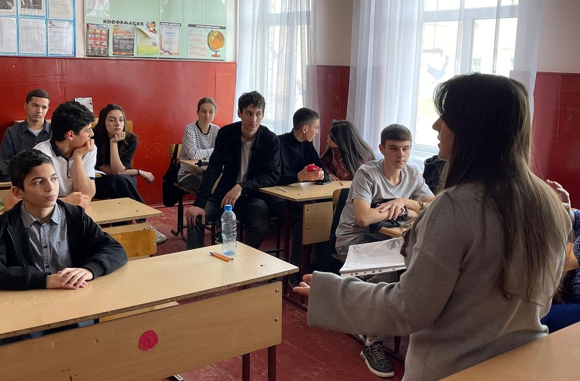
Как уже решается проблема:

Slide 9
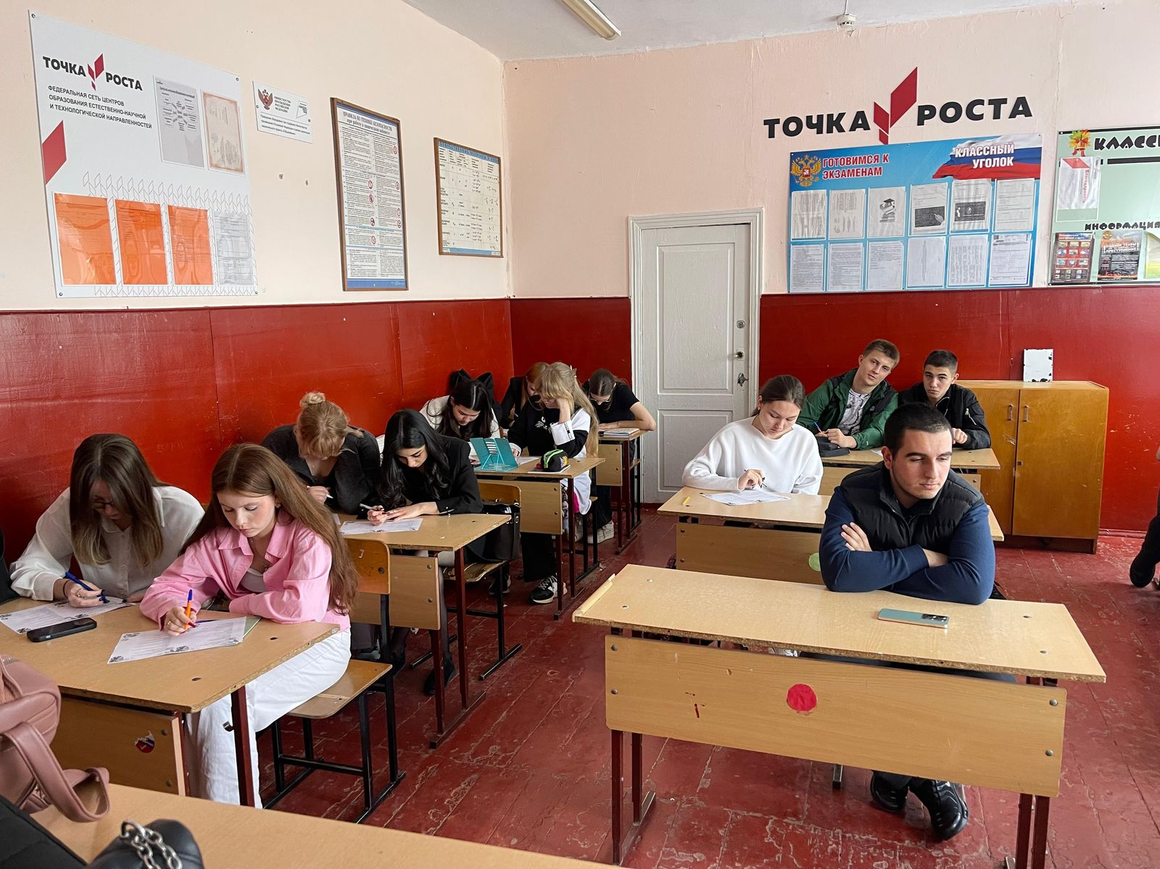
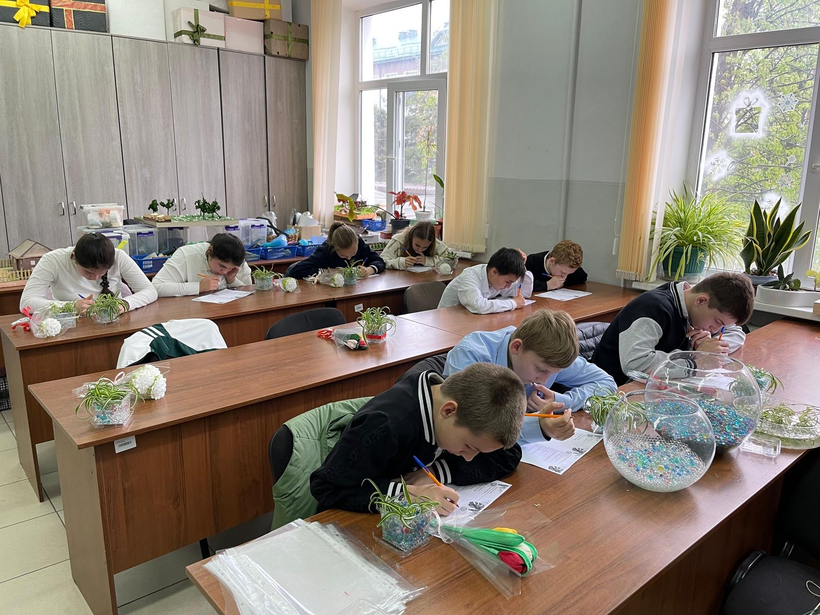
В проведении анкетирования приняли участие ученики двух школ:
МБОУ «ОЦ №9 Майкопского района»
МБОУ «КСОШ №9» х.Тихонов Шовгеновского района

Slide 10
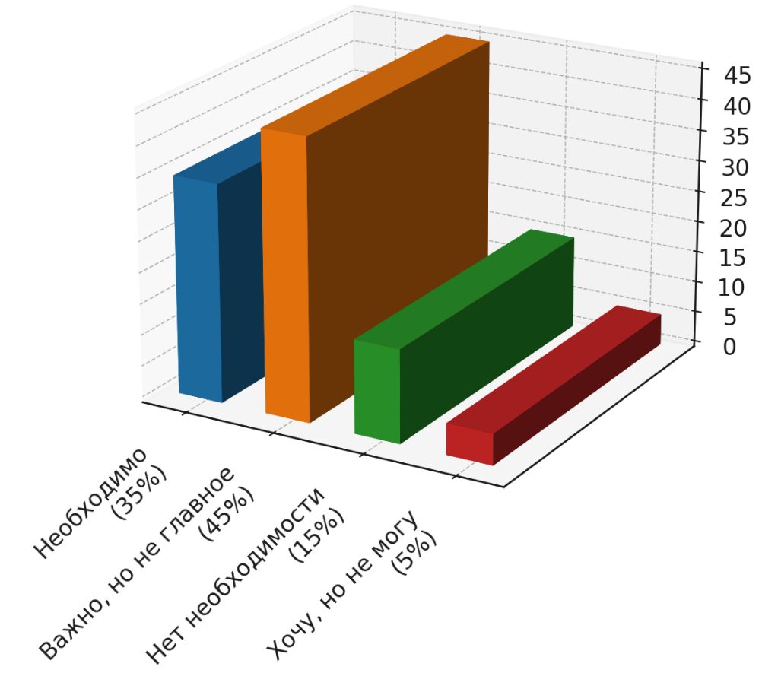
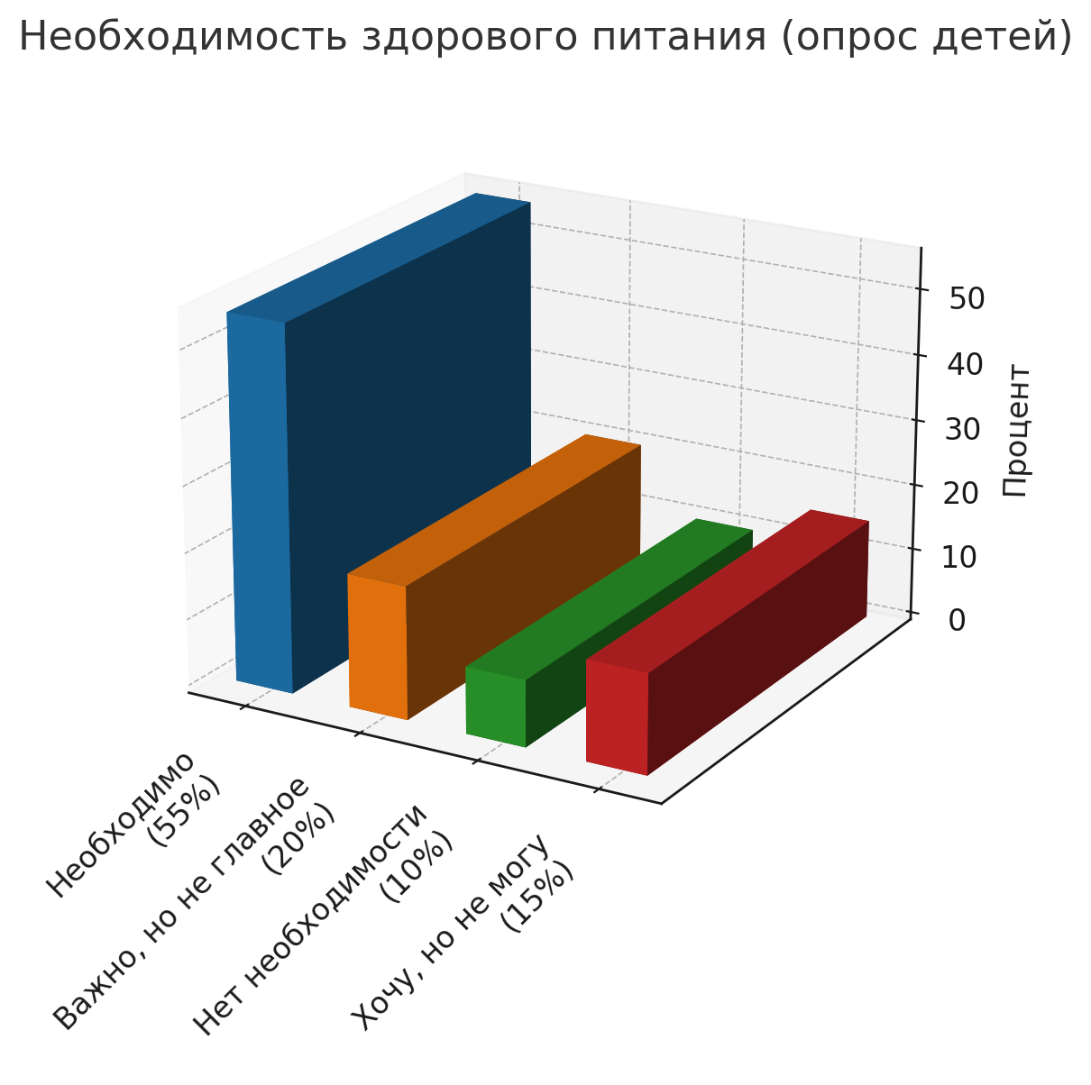
Результаты анкетирования:
Считаете ли Вы необходимым придерживаться здорового питания ?:
Городская школа
Сельская школа

Slide 11
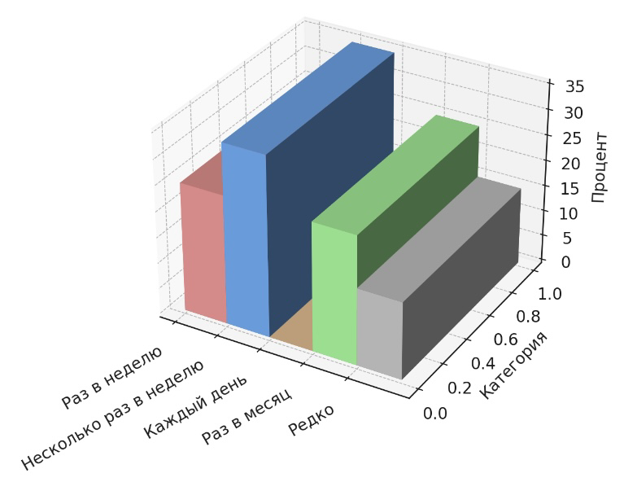
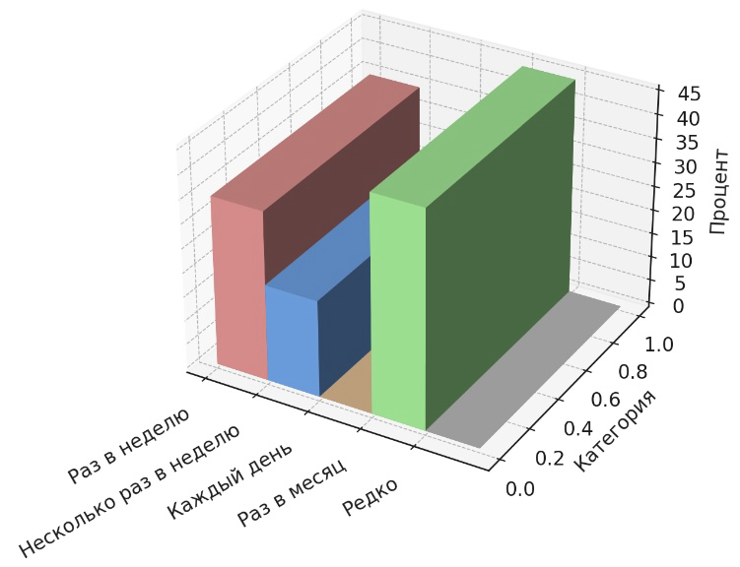
Городская школа
Результаты анкетирования:
Как часто вы употребляете фастфуд?
Сельская школа

Slide 12
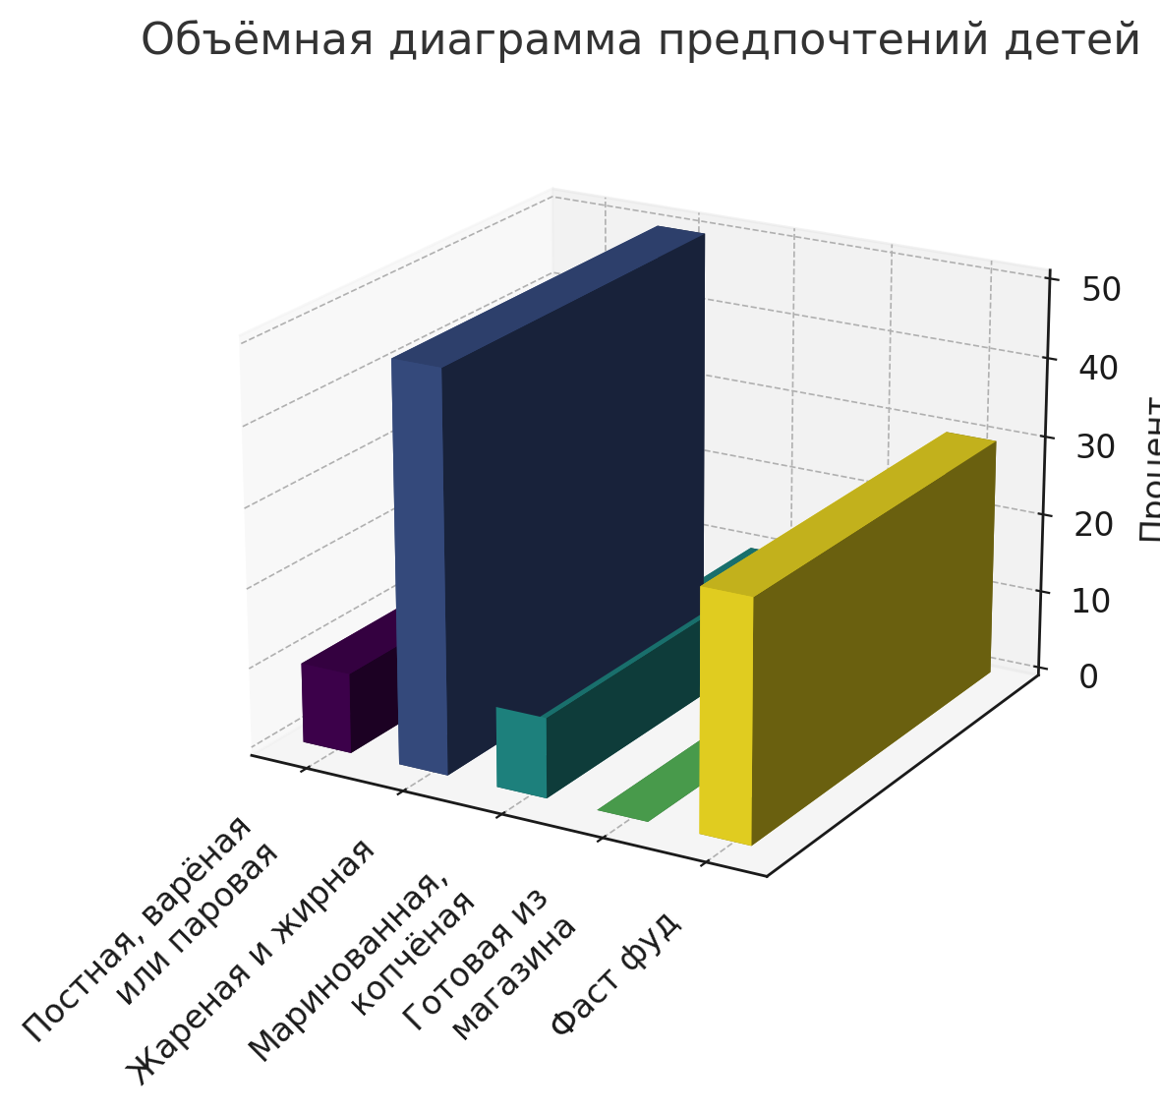
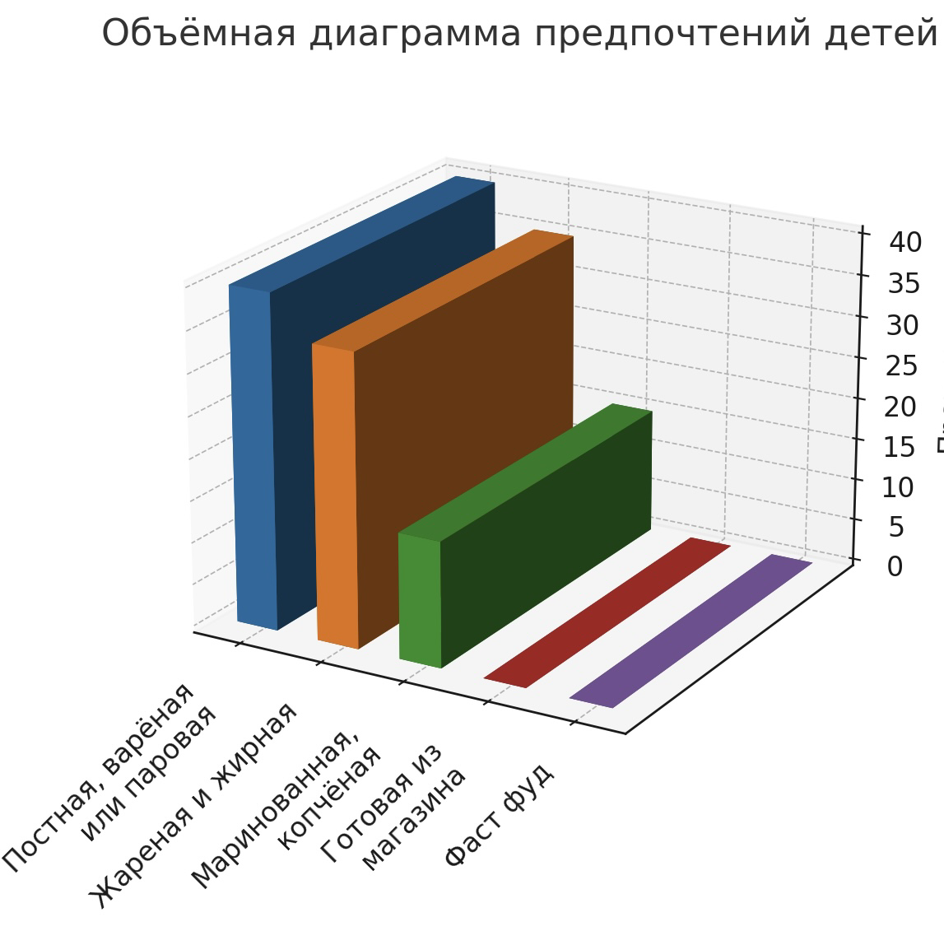
Результаты анкетирования:
Отдаёте чаще предпочтение:
Городская школа
Сельская школа

Slide 13
Выявленные возможные дефициты и их последствия
Результаты анкетирования:
Дефицит калия (гипокалиемия) у детей может привести к различным проблемам со здоровьем, так как калий важен для нормальной работы мозга, нервной, сердечно-сосудистой и мышечной систем.
Некоторые последствия дефицита калия:
Сонливость, усталость, замедление мозговой деятельности.
Раздражительность, мышечная слабость, боли в мышцах и судороги, особенно в икроножных.
Нарушение частоты сердечных сокращений и аритмия.
Снижение аппетита, частая тошнота, вздутие живота, запоры, в тяжёлых случаях — функциональная кишечная непроходимость.
Избыточное выделение мочи, снижение артериального давления или гипертензия, что часто сопровождается обмороками и головокружениями.
При выраженной гипокалиемии — нарушение функции дыхательных мышц с развитием дыхательной недостаточности.
Длительный дефицит может привести к задержке роста ребёнка.

Slide 14
Выявленные возможные дефициты и их последствия
Результаты анкетирования:
Дефицит железа в организме ребёнка может привести к тяжёлым последствиям, среди которых:
Задержка физического и психического развития. Нарушается созревание мозга, ребёнок плохо учится, не усваивает школьную программу, часто отличается неадекватным поведением.
Торможение полового развития, гормональный дисбаланс. Из-за неправильной работы эндокринной системы вторично страдают многие органы.
Ухудшение памяти и всех высших психических функций. Сдвиги в психике препятствуют социальной адаптации, мешают налаживать дружеские взаимоотношения, участвовать в коллективных занятиях и мероприятиях.
Обострение уже существующих заболеваний внутренних органов. Все клетки и ткани организма испытывают кислородное голодание, при котором замедляются жизненные процессы.
Развитие миокардиодистрофии. Это опасное состояние, чреватое развитием сердечной недостаточности.
Снижение активности иммунной системы. Дети с дефицитом железа склонны к частым простудным, вирусным и бактериальным инфекциям, которые могут протекать в тяжёлой форме со множественными осложнениями.

Slide 15
Выявленные возможные дефициты и их последствия
Результаты анкетирования:
Дефицит кальция у детей может привести к серьёзным последствиям для здоровья. Некоторые из них:
Нарушения развития скелета, хрупкость костей. Длительно существующий дефицит кальция может вызвать недостаточное накопление костной массы, снижение минеральной плотности кости и развитие остеопороза.
Разрушение зубов, потемнение эмали, появление сколов и ямочек. В дальнейшем может развиться кариес, аномалии формирования прикуса и пародонтоз.
Выпадение волос.
Утрата эластичности кожи, из-за чего её становится легко поранить.
Судороги.
Слабость мышц, повышенная утомляемость.
Кардиологические проблемы: тахикардия, аритмии, нарушение процессов возбудимости и проводимости в миокарде.
Сбои в работе ЖКТ: боли в животе, запоры, метеоризм.

Slide 16
Выявленные возможные дефициты и их последствия
Результаты анкетирования:
Дефицит цинка у детей может привести к следующим последствиям:
Плохое заживление ран. Обычные, неосложнённые ссадины или царапины подолгу не рубцуются, склонны к нагноению.
Ухудшение состояния мышечной и костной ткани. Возникает предрасположенность к искривлению позвоночника, формированию грыж.
Снижение остроты зрения.
Изменение состояния органов пищеварительного тракта. Изменяется аппетит, снижается вес, появляются вкусовые предпочтения, не свойственные ребёнку ранее.
Кровоточивость дёсен, неприятный запах изо рта, обильное выпадение зубов.
Частые простуды, аллергия на продукты, которые ранее переносились нормально.
Расстройство нервной системы — бессонница, раздражительность, капризность, плаксивость, апатия, недружелюбное отношение к сверстникам.
Задержка роста, неполноценное развитие половых признаков.
Отставание ребёнка в развитии — он не усваивает школьную программу, демонстрирует педагогическую запущенность.

Slide 17
Результаты анкетирования:
Выявленные возможные дефициты и их последствия
Дефицит йода у детей может привести к различным проблемам со здоровьем, затрагивающим эндокринную, нервную, сердечно-сосудистую и другие системы организма. Некоторые последствия:
Отставание в физическом и интеллектуальном развитии. Особенно опасен дефицит йода в период внутриутробного развития ребёнка.
Формирование зоба. Это увеличение ткани щитовидной железы, которое возникает как компенсаторная реакция на сниженное поступление йода.
Гипотиреоз. Дефицит гормонов щитовидной железы, при котором железа вынуждена работать в усиленном режиме.
Снижение иммунитета. Дети с дефицитом йода чаще болеют, особенно затяжными ОРВИ.
Нарушение терморегуляции. Ребёнок постоянно мёрзнет, температура тела низкая.
Проблемы с кожей и волосами. Кожа становится сухой, волосы выпадают больше обычного, ногти слоятся и ломаются.
Нарушения менструального цикла. У девушек-подростков.
Замедление сердечного ритма.

Slide 18





Решение выявленных проблем:
1
2

Slide 19
Рынок
Целевая аудитория: активные родители, студенты, молодежь- Интернет-магазины (Ozon, Wildberries, Яндекс.Маркет)— Продвижение через соцсети и Telegram-канал с рекомендациями
Целевая аудитория: дети и подростки, занимающиеся спортом- Секции, спортшколы, фитнес-центры для детей и подростков- Позиционирование как функциональный перекус для восстановления и энергии
Рынок & Потенциал
Российский рынок (или СНГ):
• Рынок батончиков в РФ в 2023 году — более 20 млрд рублей
• Рост спроса на батончики с пользой, а не просто перекус
• Категория “здоровые снеки” активно расширяется
Мы выходим на рынок, где батончик — это не просто перекус, а способ восполнить дефицит магния, железа, калия и других микроэлементов. Удобно. Вкусно. Ежедневно.

Slide 20



Команда
Редактор
Статистик
Координатор

